Slide 1

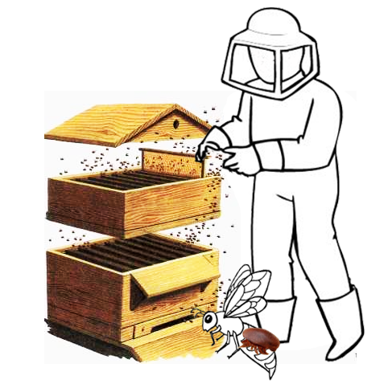


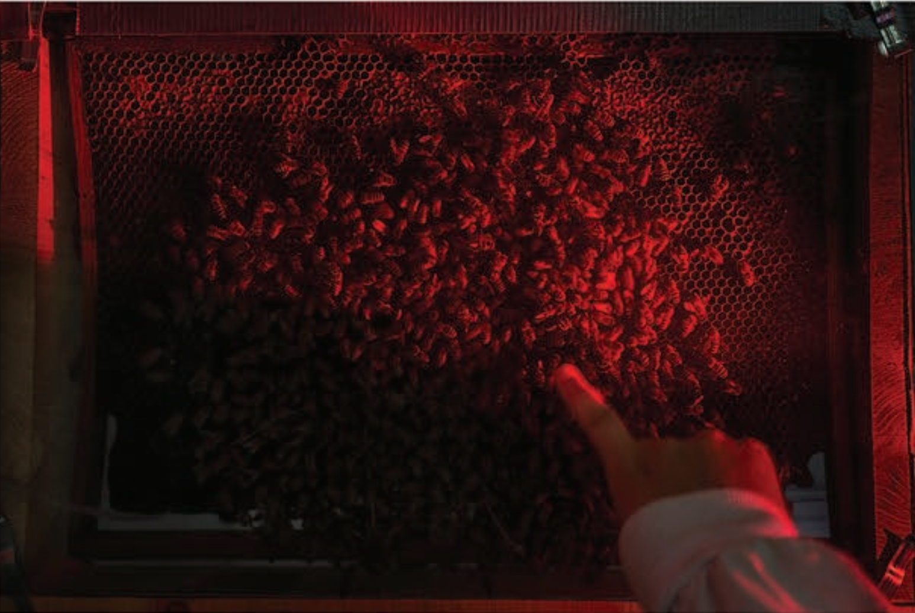









Le bois des ruches : quel confort pour l'habitat des abeilles ?
Anna Dupleix, Shu Wah Mui, Delphine Jullien, Pascale Moity-Maïzi, Pauline Milliet-Treboux, Bertrand Schatz, François Pfister, Victor Reutenauer, Capucine Carlier, Emmanuel Ruffio
SuperBeeLive : Une ruche d’observation instrumentée pour un suivi en temps réel d’une colonie d’abeilles
Capucine Carlier, Gille Camp, Anna Dupleix, Sébastien Druon, Delphine Jullien, Matthieu Rousset
Congrès Ecolo’Tech, Montpellier, 7-11 Novembre 2018
Anthropology
Crédit photos : ©Christophe Hargoues
Wood sciences
Apidology

Slide 2
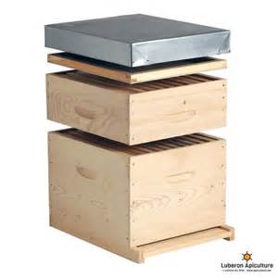
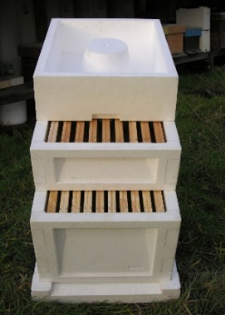
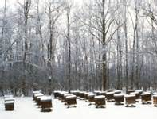
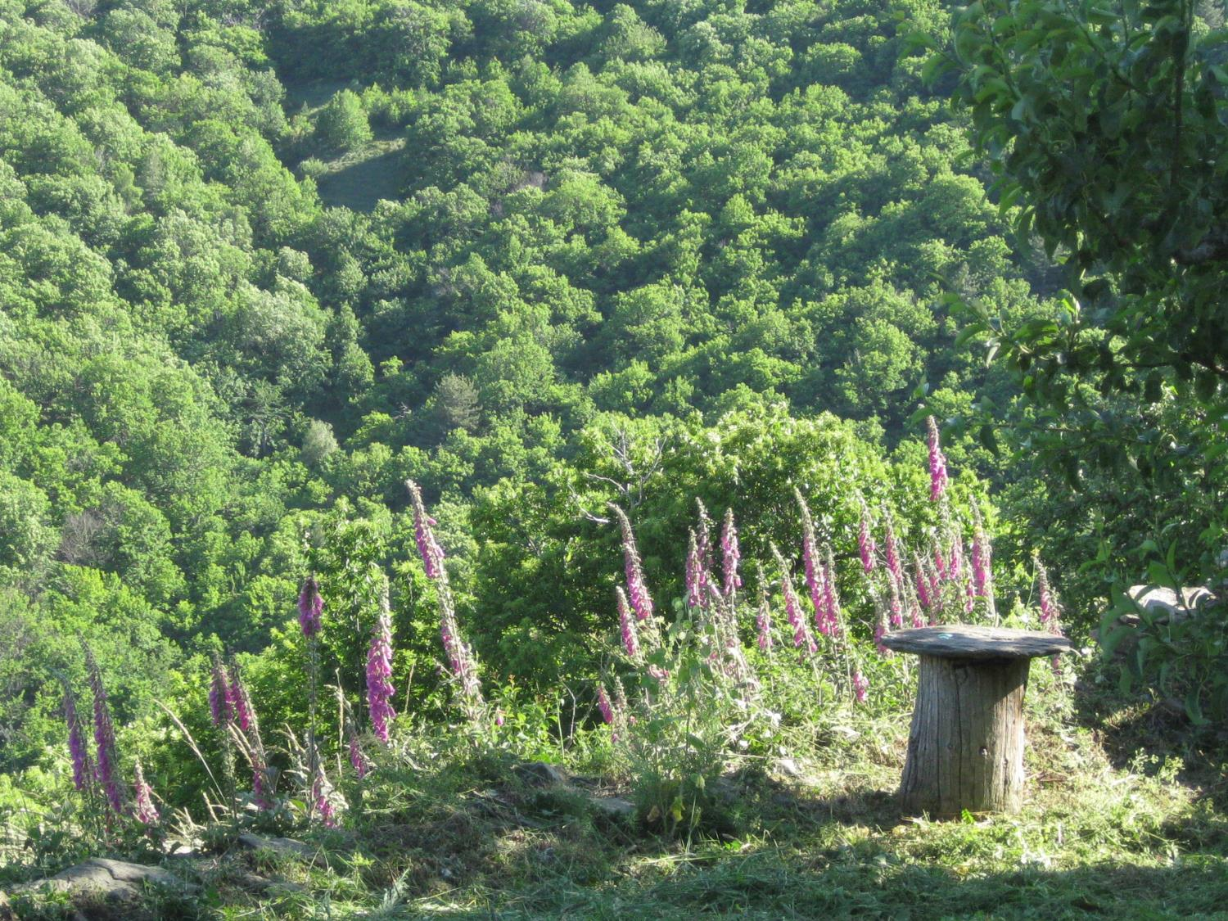
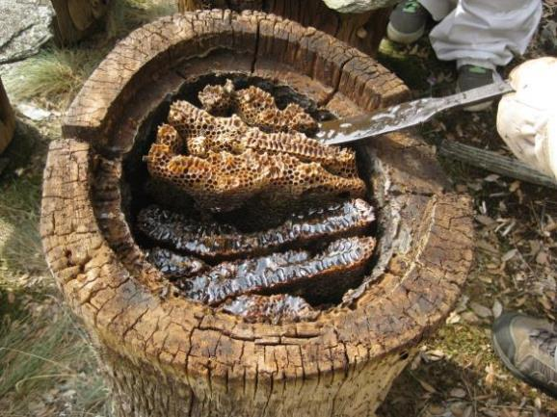
La ruche, habitat des abeilles, facteur d’améliorations de la santé des colonies?
Ruche en polystyrène (Finlande)
Ruche mobiliste Charles Dadant (1817-1902)
Lorenzo Langstroth (1850)
Anthropologie
Sciences du bois
Ruche-tronc en chataîgnier (Cévennes)
Lehébel-Péron, A. (2014) L’abeille noire et la ruche-tronc: approche pluridisciplinaire de l’apiculture traditionnelle cévenole: histoire, diversité et enjeux conservatoires, Doctoral dissertation, Université Montpellier 2
Ecologie chimique et comportementale
Une approche pluridisciplinaire
Les origines de l’étude
Notes:
Les ruches d’observations scientifiques sont des ruches où les cadres sont superposés les uns au-dessus des autres et les parois sont en verre. Les abeilles s’y adaptent aisément et elles ont permis l’observation de la colonie sans perturbations favorisant la découverte de nombreux secrets de la vie des abeilles depuis leur invention par les pionniers de l’éthologie expérimentale des abeilles René Antoine Ferchault de Réaumur et François Huber
Huber (François, 1750 – 1832) il réalisa de nombreuses expériences sur les ouvrières et les reines en utilisant notamment sa ruche d’observation en feuillets. Il décrivit le vol nuptial et la fécondation en vol de la reine par les faux-bourdons. Le premier, il soupçonna le rôle important des odeurs dans l’organisation de la ruche.
Réaumur (René-Antoine Ferchault de, né à la Rochelle en 1683 - mort en 1757). Homme de sciences et naturaliste, il publia entre 1734 et 1742 ses Mémoires pour servir à l’histoire des insectes. Le tome V de cet ouvrage est dédié aux mouches à quatre ailes et en particulier à l’histoire des abeilles. Il étudia de nombreux aspects de l’anatomie et du comportement social des abeilles. Par exemple, il indiqua, sans en oublier une seule, les diverses fonctions remplies par les ouvrières dans la ruche. Il jeta alors les bases de l’apidologie moderne et de façon plus générale, de l’entomologie.

Slide 3
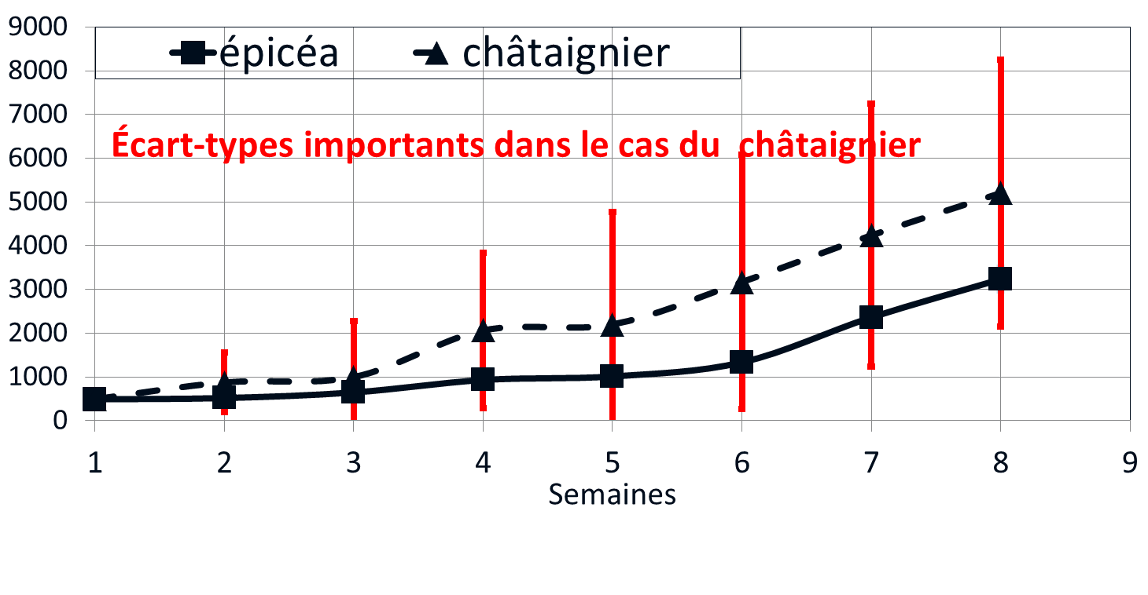
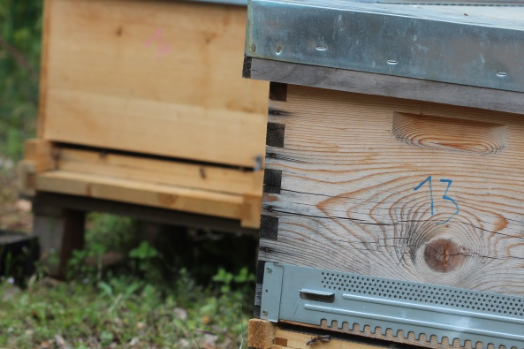
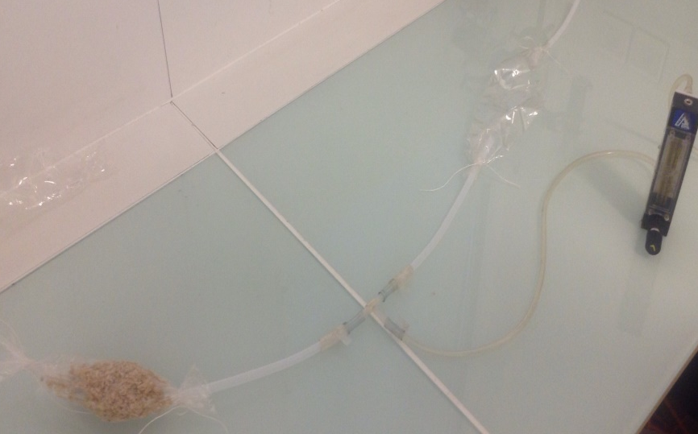
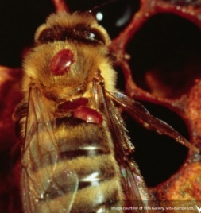
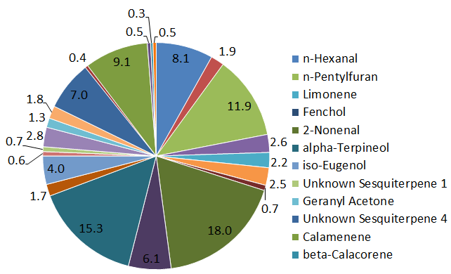
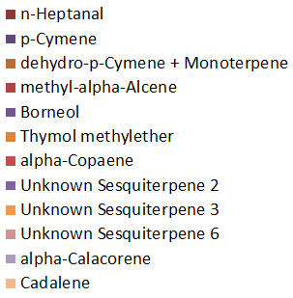
Influence de l’essence de châtaignier sur la population de Varroa destructor
Comptage in vivo de la chute naturelle du Varroa destructor
Comptage hebdomadaire sur des ruches en châtaignier et des ruches en épicéa (rucher expériemental , T.E CEFE)
Tests de choix olfactifs in vitro sur Varroa destructor
Air
Débitmètre de la pompe
Odeur de châtaignier
Tube en T
Le tube en T teste l’attraction ou la répulsion du varroa
à l’odeur de châtaignier.
Analyse GC-MS d’une fibre SPME (Solid phase microextraction) exposée 24 heures à des copeaux de châtaignier (en %)

Slide 4
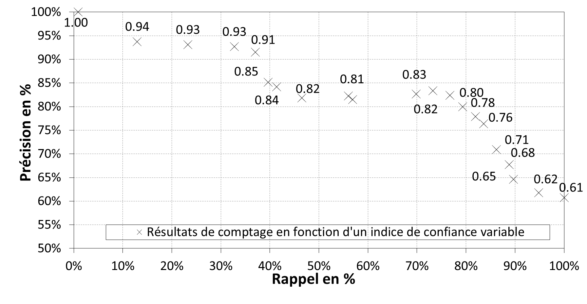
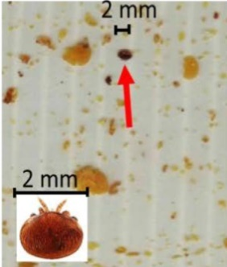
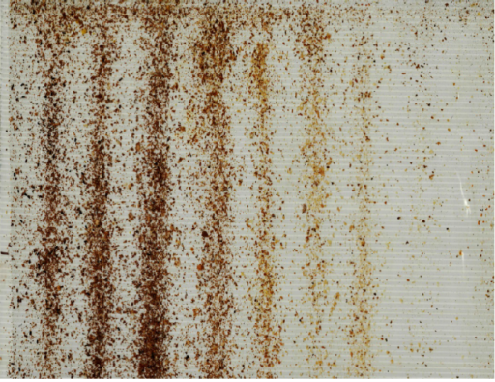
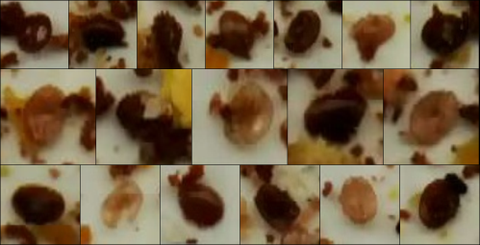
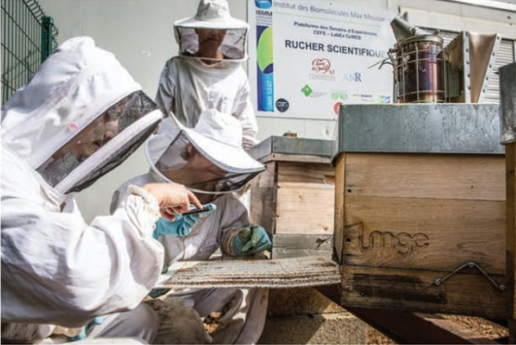
Développement du comptage automatisé du Varroa sur lange basé sur l’intelligence artificielle
Graphe de précision, rappel et mosaïque des varroas détectés sur un lange
2 types d’erreur possibles :
se tromper
la précision quantifie la proportion d’objets comptés parmi les varroas mais qui n’en sont pas et qui sont des déchets oublier des varroas
le rappel quantifie la proportion de varroas détectés
Lange graissé couvert de déchets et de varroas issu d’une photo de Smartphone prise lors du comptage hebdomadaire au rucher

Slide 5
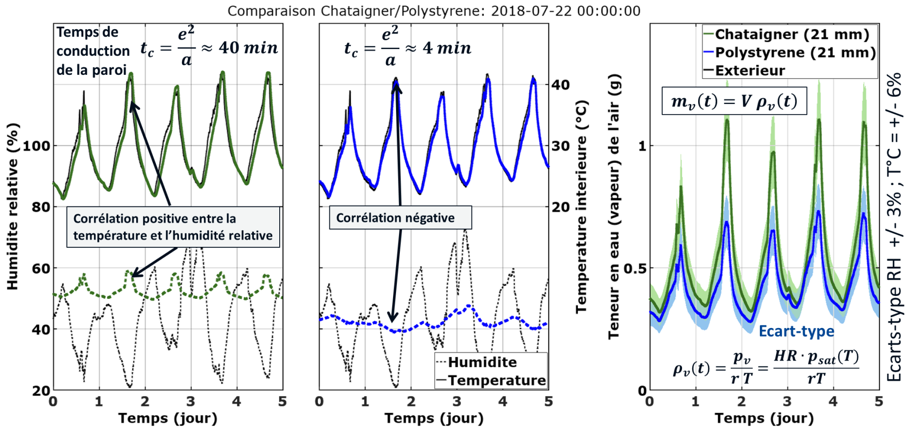
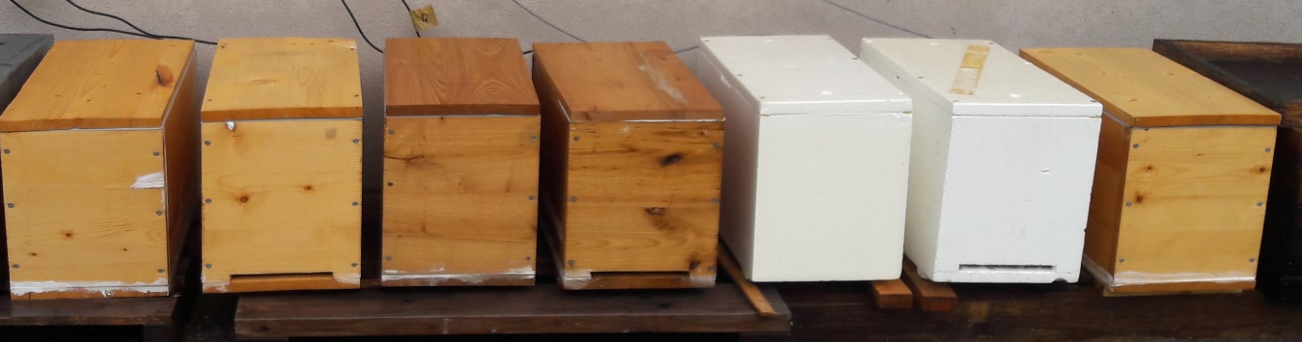
Influence du matériau sur le climat hygrothermique interne
Ruches en polystyrène et châtaignier instrumentées de capteurs hygrothermiques

Slide 6
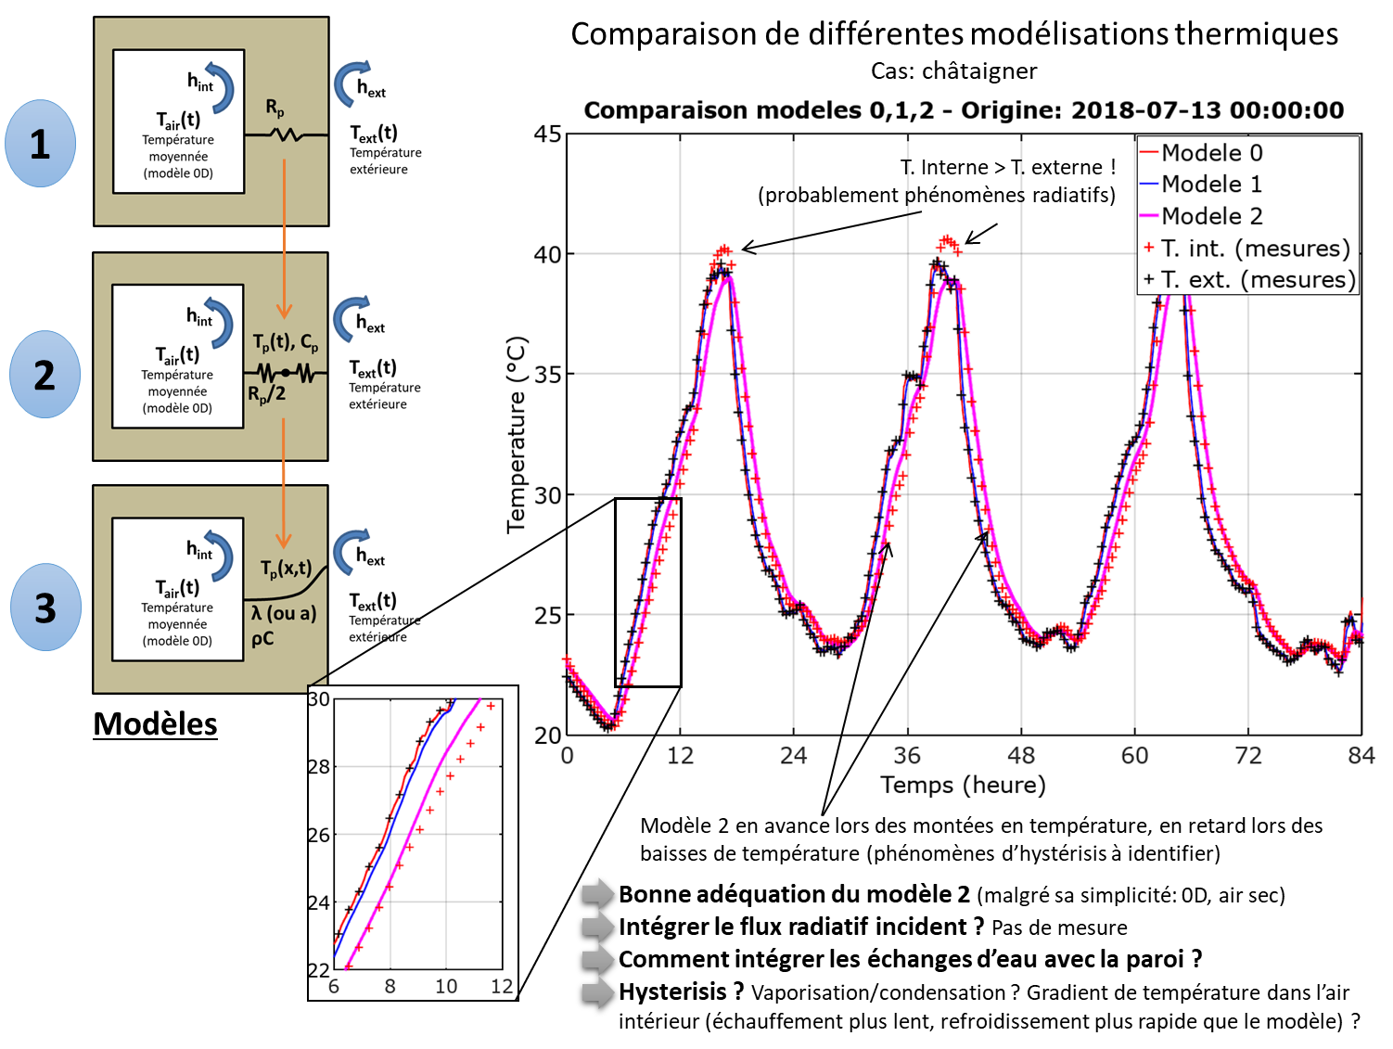

Slide 7
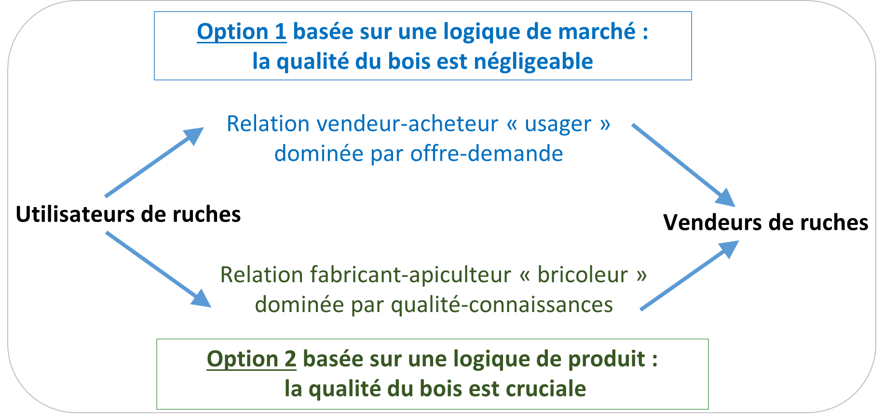
Etude anthropologique des connaissances et représentations
Enquête exploratoire (9 vendeurs, 24 apiculteurs)
Apiculteurs et vendeurs de ruches sont des usagers du bois qui détiennent des connaissances d’expérience, intègrent la maîtrise de ce type de matériau (et les jugements qu’ils en ont) dans leurs stratégies de différenciation professionnelle ou marchande : apiculteurs usagers ou apicuteurs bricoleurs.

Slide 8
Le bois des ruches : quel confort pour l'habitat des abeilles ?
Anna Dupleix, Shu Wah Mui, Delphine Jullien, Pascale Moity-Maïzi, Pauline Milliet-Treboux, Bertrand Schatz, François Pfister, Victor Reutenauer, Capucine Carlier, Emmanuel Ruffio
SuperBeeLive : Une ruche d’observation instrumentée pour un suivi en temps réel d’une colonie d’abeilles
Capucine Carlier, Gille Camp, Anna Dupleix, Sébastien Druon, Delphine Jullien, Matthieu Rousset
Congrès Ecolo’Tech, Montpellier, 7-11 Novembre 2018
Anthropology
Crédit photos : ©Christophe Hargoues
Wood sciences
Apidology

Slide 9
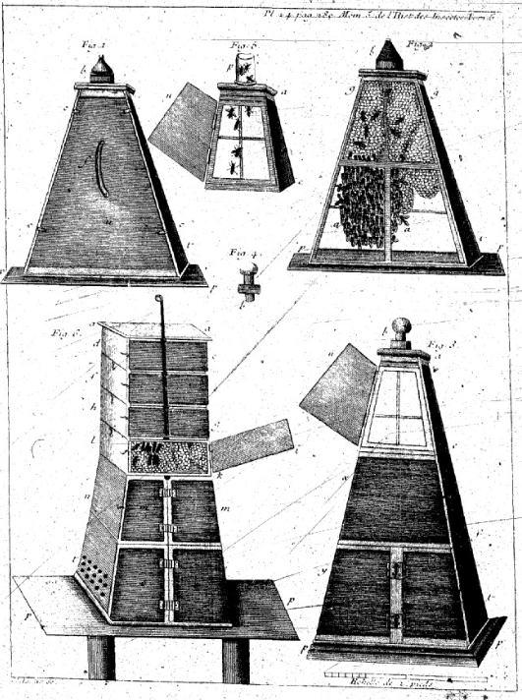
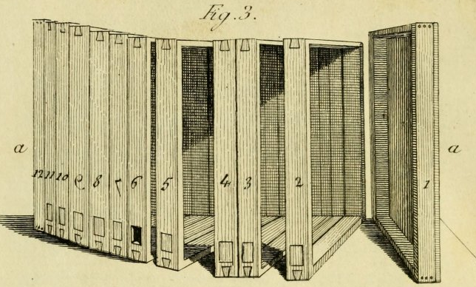
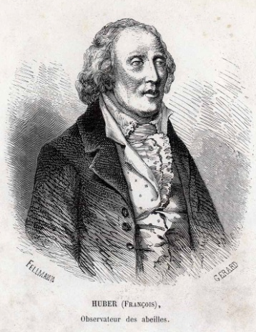
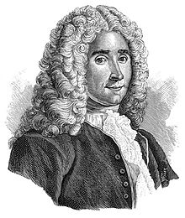
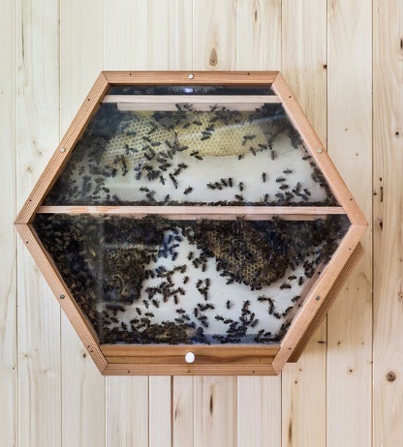
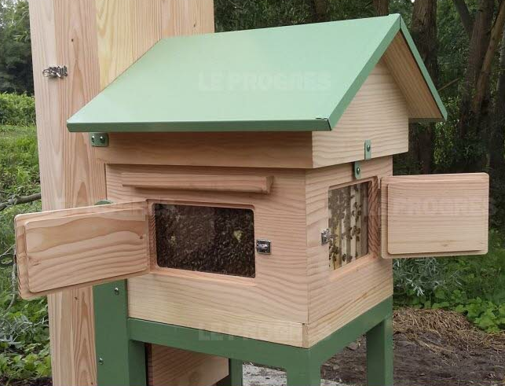
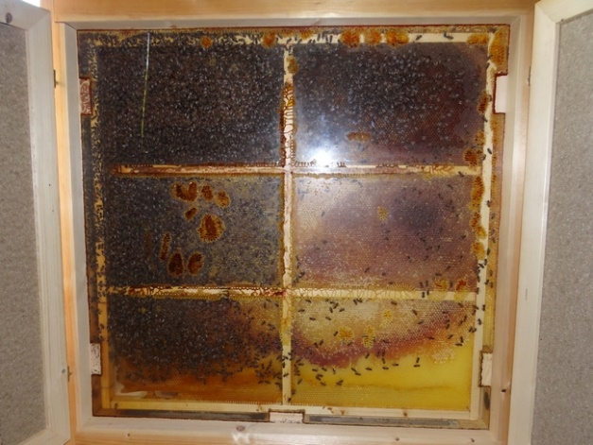
Les ruches d’observations : un outil de compréhension des abeilles
Des pionniers naturalistes…
Ruche a feuillet François Huber ( 1750-1832)
Ruches vitrées de René-Antoine Ferchault de Réaumur ( 1683-1757)
…aux ruches pédagogiques actuelles
Beecosystem
La verpillère Ludovic Legrain
Collège Voltaire Saint Laurent sur Sèvres
Notes:
Les ruches d’observations scientifiques sont des ruches où les cadres sont superposés les uns au-dessus des autres et les parois sont en verre. Les abeilles s’y adaptent aisément et elles ont permis l’observation de la colonie sans perturbations favorisant la découverte de nombreux secrets de la vie des abeilles depuis leur invention par les pionniers de l’éthologie expérimentale des abeilles René Antoine Ferchault de Réaumur et François Huber
Huber (François, 1750 – 1832) il réalisa de nombreuses expériences sur les ouvrières et les reines en utilisant notamment sa ruche d’observation en feuillets. Il décrivit le vol nuptial et la fécondation en vol de la reine par les faux-bourdons. Le premier, il soupçonna le rôle important des odeurs dans l’organisation de la ruche.
Réaumur (René-Antoine Ferchault de, né à la Rochelle en 1683 - mort en 1757). Homme de sciences et naturaliste, il publia entre 1734 et 1742 ses Mémoires pour servir à l’histoire des insectes. Le tome V de cet ouvrage est dédié aux mouches à quatre ailes et en particulier à l’histoire des abeilles. Il étudia de nombreux aspects de l’anatomie et du comportement social des abeilles. Par exemple, il indiqua, sans en oublier une seule, les diverses fonctions remplies par les ouvrières dans la ruche. Il jeta alors les bases de l’apidologie moderne et de façon plus générale, de l’entomologie.

Slide 10
L’instrumentation des ruches
La ruche instrumentée est une ruche équipée d’un ou de plusieurs capteurs permettant d’obtenir des informations sur l’activité quotidienne de la ruche et des abeilles

Slide 11
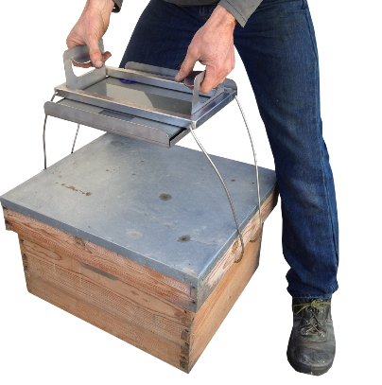
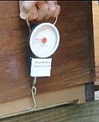
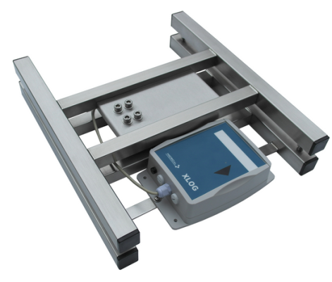
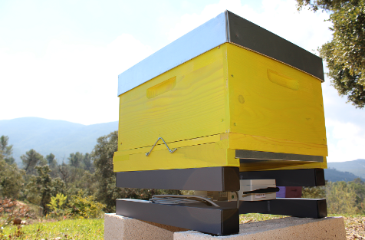
L’instrumentation des ruches
Estimer le poids de la ruche: du pèse ruche à la balance apicole
Pèse ruche Api-Culture
Abeilles et nature
Balance Micro EL XLOG Bee
Honey instrument
Notes:
L’ITSAP-Institut de l’abeille recense 02/2018 une quinzaine de fabricants pour les balance apicole

Slide 12
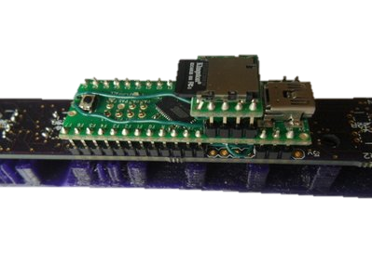
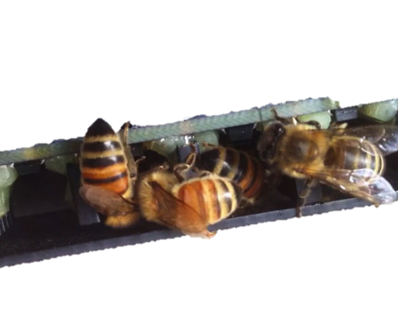
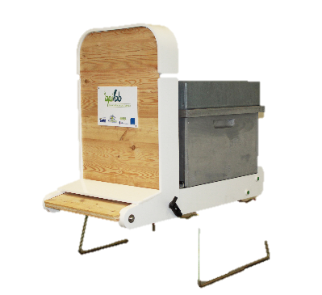
L’instrumentation des ruches
Comptage entrée-sortie
DIY : Fabriquer un compteur d’abeilles pour les ruches
Poids de la ruche
Honey Bee Counter. Instructables
Apialerte
Notes:
Compteurs entrée sortie par IR
Compteur analyse d’image

Slide 13
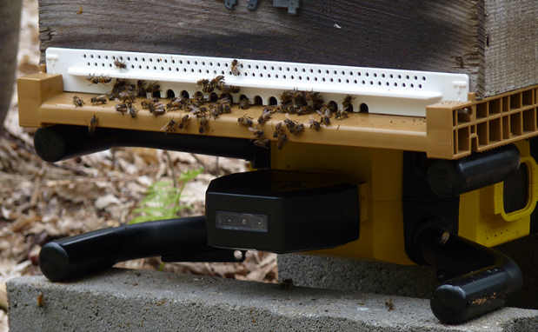
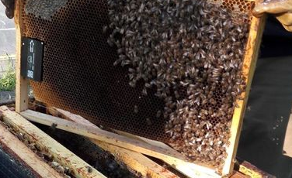
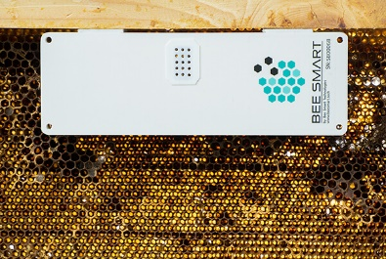
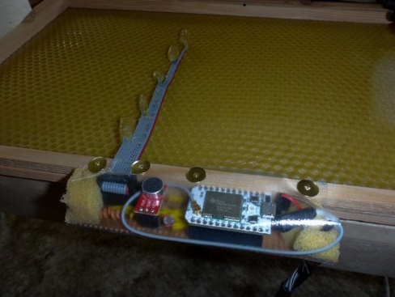
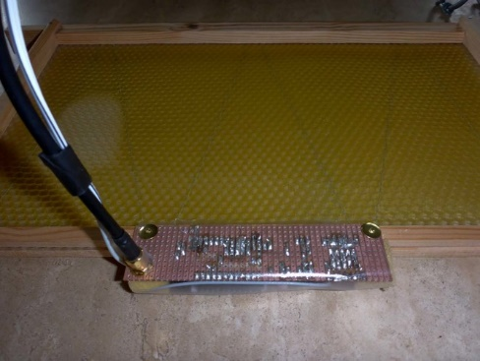
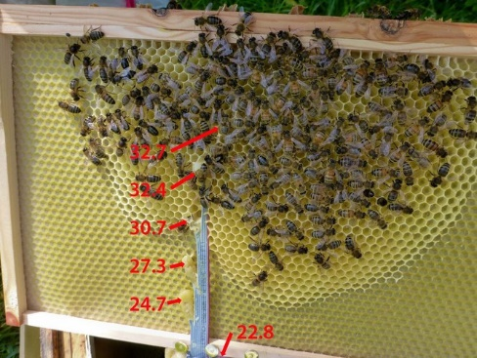
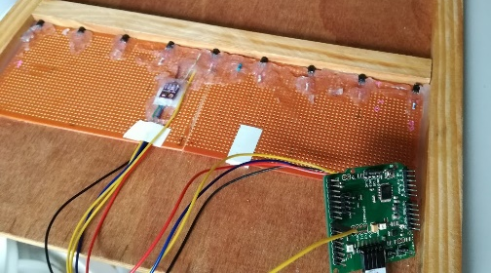
L’instrumentation des ruches
Températures et humidité relatives internes
Label abeille
APIcamus- Beeguard
Comptage entrée-sortie
Poids de la ruche
Bee smart
https://community.particle.io/t/beehive-monitor-udp-sleep-thermistor-wifi-antenna-adc-speed-ram/4524
Laruchewarré.net
Notes:
L’ITSAP-Institut de l’abeille recense 02/2018 une quinzaine de fabricants pour les balance apicole

Slide 14
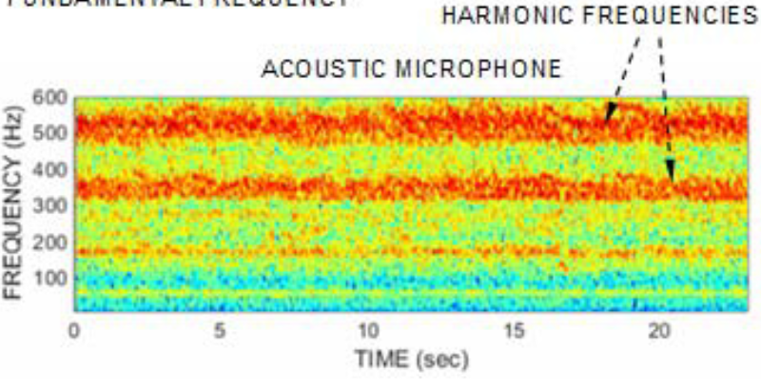
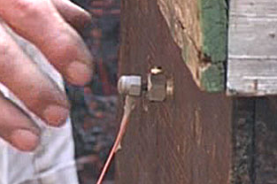
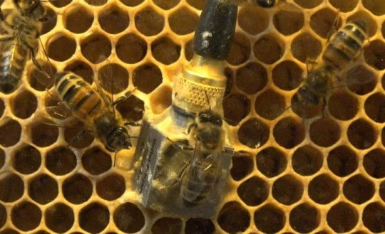
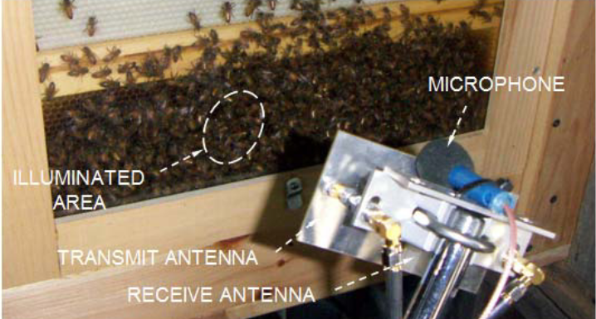
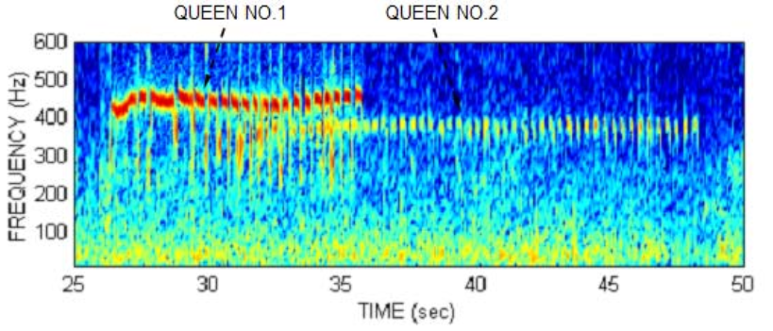
L’instrumentation des ruches
Températures et humidité relatives internes
Comptage entrée-sortie
Poids de la ruche
Vibrations
Rhone Apiculture
M-T Ramsey/NTU
H. M. Aumann & N. W. Emanetoglu
Notes:
L’ITSAP-Institut de l’abeille recense 02/2018 une quinzaine de fabricants pour les balance apicole

Slide 15
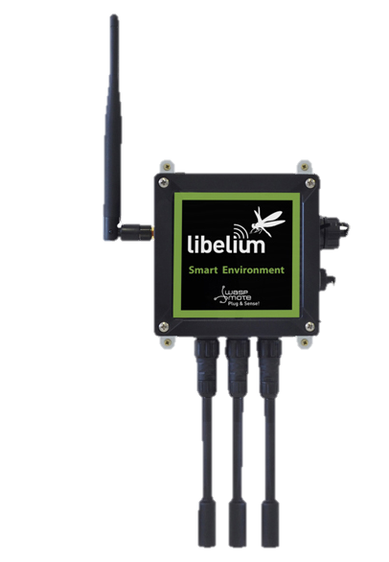
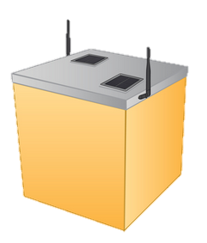
L’instrumentation des ruches
Températures et humidité relatives internes
Vibrations
Comptage entrée-sortie
Poids de la ruche
)
Capteurs de gaz
CO, CO2, O2
Polluants chimiques (NO2, H2, NH3, Toluène, Isobutane)
Libelium
Notes:
L’ITSAP-Institut de l’abeille recense 02/2018 une quinzaine de fabricants pour les balance apicole

Slide 16



L’instrumentation des ruches
Capteurs de gaz
Températures et humidité relatives internes
Vibrations
Comptage entrée-sortie
Poids de la ruche
)
Caméra vidéo
Annemariemaes.net
Explore.org
Explore.org

Slide 17

L’instrumentation des ruches
Capteurs de gaz
Caméra video
Températures et humidité relatives internes
Vibrations
My apiary
Traceurs
Comptage entrée-sortie
Poids de la ruche
Traceurs

Slide 18
L’instrumentation des ruches
Capteurs de gaz
Caméra video
Températures et humidité relatives internes
Vibrations
My apiary
Traceurs
Comptage entrée-sortie
Poids de la ruche
Traceurs
L’instrumentation des ruches permet de collecter des données par des moyens technologiques systématiques, automatiques et non-invasives afin d’améliorer la surveillance des colonies mais aussi nos connaissances sur le comportement des abeilles.

Slide 19



Superbeelive:
Une ruche instrumentée permettant le suivi en temps réel d’une colonie d’abeilles
Objectif: Développer un outil d'observation permettant le suivi des comportements des abeilles, des paramètres physiologiques du superorganisme, et la cartographie des réseaux d’interactions réciproques entre la colonie et les individus
.
Approche multi-échelles : concilier à la fois les comportements individuels des abeilles leur relations sociales et leur comportement de super-organisme en prenant en compte les dimensions spatiales et temporelles
Notes:
Soit l’investigation porte sur les relations sociales d’une petite quantité d’abeilles sans prendre en compte l’aspect superorganisme, soit, inversement, l’investigation porte sur la physiologie du superorganisme en omettant l’étude des comportements individuels. Une des raisons de ce manquement est la nécessité d’une très forte interdisciplinarité, mêlant ingénierie et analyse de données à haut débit pour atteindre le niveau pertinent de quantification des données, et dimension conceptuelle et interprétative pour atteindre l’intégration multi-échelle

Slide 20

Conception d’un premier prototype
Sept2017 mai 2018
Notes:
Ce dispositif original, pour lequel un dépôt d’invention est en cours, permettra d’insérer entre les deux plaques de cire une carte électronique portant une matrice de micro-capteurs chargés d’effectuer les mesures dédiées à l’étude des matériaux (capteurs ultrasonores et de vibrations) et des paramètres physiologiques de la colonie (capteurs de température, d’hygrométrie). Des caméras à infrarouge (IR) doublées de caméras à basse sensibilité (aussi appelé proche IR), placées en vis à vis de chaque cadre, permettront l’étude des alvéoles, du comportement des abeilles et des charges polliniques et parasitaires des abeilles. La nature des flux de données collectées sera donc double, à la fois des données numériques (mesures par capteurs) et des flux vidéo, et multi-échelles, celles du superorganisme, de la cohorte, de l'individu et de l'alvéole.

Slide 21

Installation de ce prototype
Mi: Module d’introduction, avec cadre de nourriture rempli majoritairement de pollen et de pain d’abeille entouré de nectar en petite quantité C1 et C2 : modules avec quelques dizaines de cellules de couvain operculé (en marron) et cellule royale fermée (marron foncé) – reine en cours d’émergence en C2 C3 : module avec cadre en impression 3D (polymère taille des cellules, nombre de cellules)
Objectifs de ce premier prototype :
Tester le module conçu en condition ‘peuplée par les abeilles ’
Permettre la mise au point des capteurs et des caméras
Améliorer les méthodes d’introduction de la colonie
Perspectives
Obtention de l’appel à projet Nourrir Soigner Protéger

Slide 22




Merci de votre attention
Capucine Carlier, Gille Camp, Anna Dupleix, Sébastien Druon, Delphine Jullien, Matthieu Rousset
Crédit photos : ©Christophe Hargoues

